Slide 1
UNIVERSIDADE ABERTA DO SUS UNIVERSIDADE FEDERAL DE PELOTAS Especialização em Saúde da Família Modalidade a Distância Turma 8
Melhoria da atenção à saúde dos hipertensos e diabéticos na UBS Mato Queimado, Mato Queimado/RS.
Especializando: Yareimis López Ramos
Orientador:Eliane Carloni da Silva
Pelotas, 2015

Slide 2
INTRODUÇÃO
Nos últimos anos, na presença de Diabetes Mellitus e Hipertensão Arterial é observada com frequência cada vez maior, sobretudo na sociedade moderna, onde o estilo de vida, caracterizado por uma dieta demasiado rica em gorduras e açucares e por um hábito generalizado de estilo sedentário, favorecendo estas doenças que, constituem fatores para a principal causa de morbimortalidade na população brasileira, representando dois dos principais fatores de risco das doenças coronárias, que podem levar a invalidez parcial ou total do indivíduo, com graves repercussões para o usuário e sua família. (BRASIL, 2013).

Slide 3
INTRODUÇÃO
A equipe da Unidade Básica de Saúde Mato Queimado escolheu esta ação programática como foco da intervenção, pois apesar de haver uma cobertura com 96% para hipertensão e 48% para diabéticos, foi detectada a necessidade de melhoria no indicadores de qualidade, que devido falta de sistematização adequada da assistência, impactava na atenção prestada.

Slide 4
INTRODUÇÃO
IMPORTÂNCIA DA AÇÃO PROGRAMÁTICA:
Reorganização do processo de trabalho na UBS.
Realização de atividade de prevenção e avaliação dos fatores de riscos para o desenvolvimento destas doenças crônicas
Melhoria do controle e qualidade na atenção aos hipertensos e diabéticos.
Adequação dos registros para a realização do acompanhamento.
Pesquisa de casos novos.

Slide 5
INTRODUÇÃO
CARACTERIZAÇÃO DO MUNICÍPIO:
Mato Queimado é um município do interior do Estado do Rio Grande do Sul, localiza-se na Região Missioneira do Estado.
Mato Queimado se situa a 36 km ao Norte-Oeste de Santo Ângelo, a maior cidade nos arredores.
Está a 489 quilômetros da capital (Porto Alegre).
Possui uma população de 1804 habitantes.
Economia basicamente rural oriunda da agricultura e criação de gado, com clima subtropical.
Etnia predominante é alemã e com uma considerável parte da população idosa.

Slide 6
INTRODUÇÃO
UBS: Mato Queimado
Tradicional
01 Equipe Saúde da família que atende 5 UBS, sendo que 3 destas estão situadas na área rural e 2 na área urbana do município
População 1804 pessoas: Urbana/ rural.
Estimativa de 386 hipertensos e 55 diabéticos cadastrados.
Estrutura física adequada.
Acessibilidade para os portadores de necessidades especiais.
01 NASF.
01 CRAS.

Slide 7
INTRODUÇÃO
01sala de vacina,
01consultório de odontologia,
02 consultórios médicos,
01 sala de acolhimento,
01sala de esterilização,
01sala de curativos,
01sala de observação,
01farmácia,
01sala de administração,
01almoxarifado.

Slide 8
Objetivo geral
Melhorar da Atenção à Saúde das pessoas com Hipertensão e/ou Diabetes na Unidade Básica de Saúde Mato Queimado, Mato Queimado/RS.
Objetivos específicos
Ampliar a cobertura dos Hipertensos e Diabéticos na Unidade básica de saúde
Melhorar a qualidade da atenção a hipertensos e diabéticos
Melhorar a adesão do atendimento aos Hipertensos e Diabéticos na Unidade Básica de Saúde.
Melhorar o registro das informações direcionado dos Hipertensos e Diabéticos na Unidade Básica de saúde.
Mapear os Hipertensos e Diabéticos de risco para doença cardiovascular na Unidade Básica de Saúde.
Realizar ações de promoção da saúde voltada aos Hipertensos e Diabéticos na Unidade Básica de saúde

Slide 9
Metodologia
As ações foram desenvolvidas nos seguintes eixos:
Monitoramento e avaliação.
Organização e gestão do serviço.
Engajamento público.
Qualificação da prática clínica.

Slide 10
Metodologia/Ações
Intervenção de 3 meses (12 semanas).
População alvo: hipertensos e diabéticos da área de abrangência.
Cadastro da população alvo.
Atendimento individual na UBS, atividades coletivas e visita domiciliar.
Qualificação/treinamento da equipe.
Desenvolvimento de ações baseadas nos cadernos de atenção básica de HAS e DM n° 15 e 16 do MS.

Slide 11
Metodologia/Ações
Agendamento de consultas;
Identificação de faltosos e busca ativa;
Atividade educativa com população;
Reuniões de equipe;
Monitoramento;
Avaliação;
Busca ativa.

Slide 12
Metodologia/Ações
Monitoramento e avaliação:
Atualização dos cadastros dos usuários no programa.
Realização de exame clínico e laboratoriais.
Acesso aos medicamentos a Farmácia Popular.
Qualidade dos registros dos usuários acompanhados.
Necessidade de atendimento odontológico.
Orientação nutricional, sobre atividade física regular, tabagismo, higiene bucal.

Slide 13
Metodologia/Ações
Organização e gestão do serviço:
Garantia de registro dos usuários cadastrados no programa.
Melhoria do acolhimento aos usuários.
Capacitação dos profissionais de acordo com os protocolos.
Garantia de realização dos exames laboratoriais.
Realização de controle de estoque de medicamentos.
Organização de visitas domiciliares para a busca dos faltosos.

Slide 14
Metodologia/Ações
Engajamento público
Reunião de orientação com a comunidade quanto ao programa e sobre acompanhamento na unidade
Manutenção dos registros
Participação da comunidade nas ações desenvolvidas

Slide 15
Metodologia/Ações
Qualificação da prática clínica
Qualificação da equipe;
Orientações à comunidade;
Adequação dos registros.

Slide 16
Logística
Protocolo: Protocolos/cadernos de Atenção Básica do Ministério da Saúde Nº 36 (Estratégias para o cuidado da pessoa com doença crônica: diabetes mellitus, 2013) e Nº 37 (Estratégias para o cuidado da pessoa com doença crônica: hipertensão arterial sistêmica, 2013).
Ficha-espelho disponibilizada pelo curso de especialização.
Planilha coleta de dados.

Slide 17
OBJETIVOS ESPECÍFICOS/METAS
Objetivo 1: Ampliar a cobertura de hipertensos e diabéticos
Meta 1.1: Cadastrar 100% dos hipertensos da área de abrangência no Programa de Atenção à Hipertensão Arterial e à Diabetes Mellitus da unidade de saúde
Meta 1.2:Cadastrar 100% dos diabéticos da área de abrangência no Programa de Atenção à Hipertensão Arterial e à Diabetes Mellitus da unidade de saúde.

Slide 18
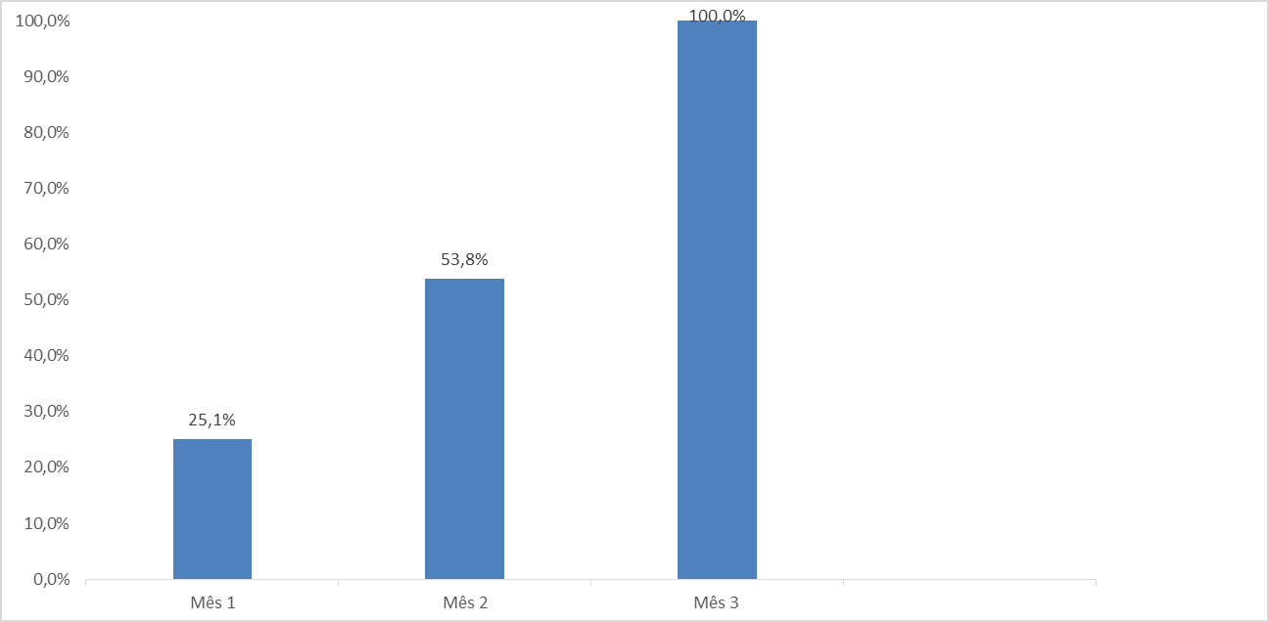
Resultado: 100% = 426 .... Cobertura do programa de atenção ao hipertenso na unidade de saúde
Figura 1: Cobertura do programa de atenção ao hipertenso na unidade de saúde
Meta: 100%

Slide 19
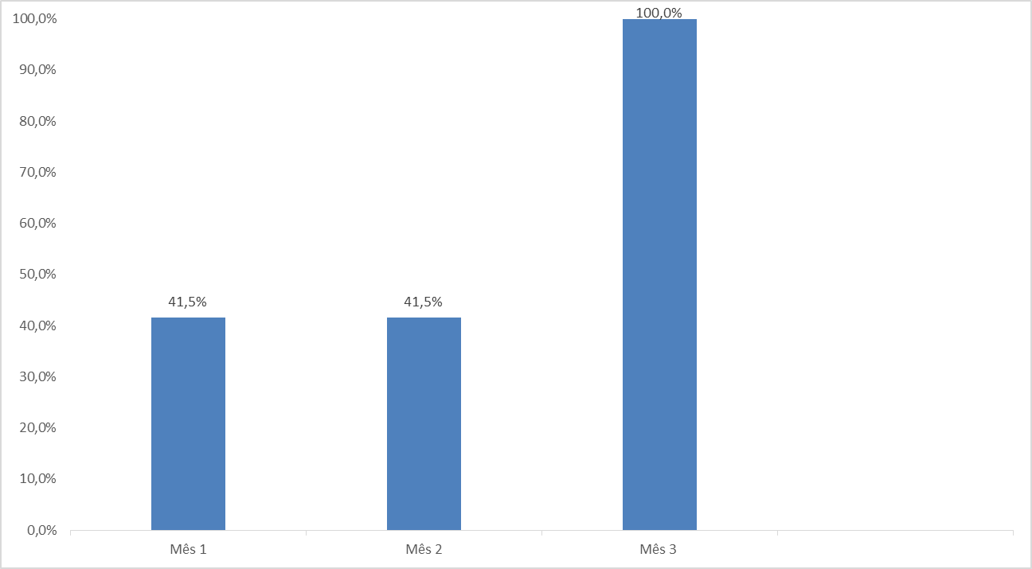
Resultado: 100% = 65 diabéticos Cobertura do programa de atenção ao diabético na unidade de saúde
Figura 2: Cobertura do programa de atenção ao diabético na unidade de saúde
Meta: 100%

Slide 20
Objetivo 2: Melhorar a qualidade da atenção a hipertensos e diabéticos.
2.1 Realizar exame clínico apropriado em 100% dos hipertensos e/ou diabéticos.
2.2 Garantir a 100% dos hipertensos e/ou diabéticos a realização dos exames complementares em dia de acordo com protocolo.
2.3 Priorizar a prescrição de medicamentos da farmácia popular para 100% dos pacientes hipertensos e/ou diabéticos cadastrados na unidade de saúde.
2.4 Avaliação das necessidades de atendimento odontológico em 100% dos pacientes hipertensos e/ou diabéticos.

Slide 21
2.5. Priorizar a prescrição de medicamentos da farmácia popular para 100% dos hipertensos cadastrados na unidade de saúde.
2.6. Priorizar a prescrição de medicamentos da farmácia popular para 100% dos diabéticos cadastrados na unidade de saúde.
2.7. Realizar avaliação da necessidade de atendimento odontológico em 100% dos hipertensos.
2.8. Realizar avaliação da necessidade de atendimento odontológico em 100% dos diabéticos.

Slide 22
Resultado:
Meta de 100% alcançada na proporção de diabéticos com exame clínico adequado de acordo com o protocolo e de diabéticos com exames complementares em dia de acordo com o protocolo, e avaliação da necessidade de atendimento odontológico para hipertensos e diabéticos.

Slide 23
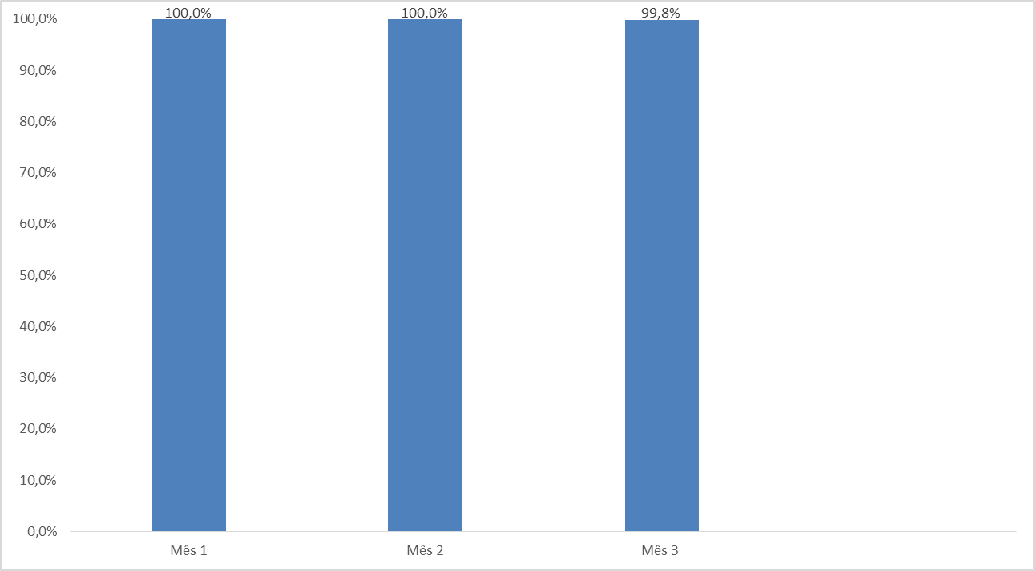
2.1 Realizar exame clínico apropriado em 100% dos hipertensos e/ou diabéticos.
Figura 3:Gráfico Proporção de hipertensos com o exame clínico em dia de acordo com o protocolo na ESF Mato Queimado/RS, 2015.

Slide 24
Meta 2.3 Garantir ao 100% dos hipertensos realização de exames complementares de acordo com o protocolo.
Figura 5: Proporção de hipertensos com exames complementares em dia de acordo com o protocolo.

Slide 25
Meta 2.5 Priorizar a prescrição de medicamentos da farmácia popular para 100% dos hipertensos cadastrados na unidade de saúde.
Figura 7: Proporção de hipertensos com prescrição de medicamentos da Farmácia Popular/Hiperdia priorizada na ESF Mato Queimado/RS,2015.

Slide 26
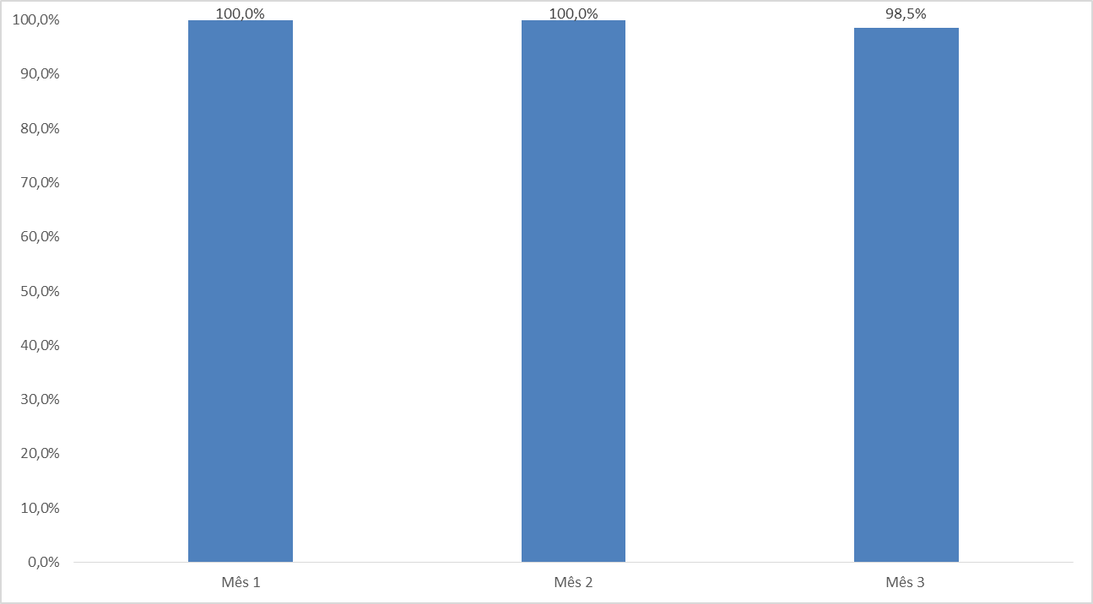
Meta 2.6 Priorizar a prescrição de medicamentos da farmácia popular para 100% dos diabéticos cadastrados na unidade de saúde.
Figura 8:Proporção de diabéticos com prescrição de medicamentos da Farmácia Popular/Hiperdia priorizada na ESF Mato Queimado/RS,2015.

Slide 27
Objetivo 3: Melhorar a adesão de hipertensos e/ou diabéticos ao programa
Meta 3.1 Buscar 100% dos hipertensos e/ou diabéticos faltosos às consultas na unidade de saúde conforme a periodicidade recomendada
Resultados:
Meta de 100% alcançada em todos os meses na proporção dos hipertensos e/ou diabéticos faltosos às consultas com busca ativa na unidade de saúde.

Slide 28
Objetivo 4: Melhorar o registro das informações
Meta 4.1. Manter ficha de acompanhamento de 100% dos hipertensos e/ou diabéticos cadastrados na unidade de saúde.
Resultados:
Meta de 100% alcançada em todos os meses na proporção dos hipertensos e/ou diabéticos com registro adequado na ficha de acompanhamento.

Slide 29
Objetivo 5: Mapear hipertensos e diabéticos de risco para doenças cardiovasculares.
Meta 5.1 Realizar a estratificação de risco cardiovascular em 100% dos pacientes hipertensos e diabéticos cadastrados na unidade de saúde.

Slide 30
Resultados:
Figura 11:Proporção de hipertensos com estratificação de risco cardiovascular por exame clínico em dia na ESF Mato Queimado/RS, 2015.

Slide 31
Objetivo 6: Promover a saúde de hipertensos e diabéticos.
Meta 6.1: Garantir orientação nutricional sobre alimentação saudável a 100% dos hipertensos e diabéticos.
Meta 6.2: Garantir orientação em relação à prática regular de atividade física a 100% dos pacientes hipertensos e diabéticos.
Meta 6.3: Garantir orientação sobre os riscos do tabagismo a 100% dos pacientes hipertensos.
Meta 6.4. Garantir orientação sobre higiene bucal a 100% dos pacientes hipertensos e diabéticos.

Slide 32
Resultados: Meta 6.1. Garantir orientação nutricional sobre alimentação saudável a 100% dos hipertensos.
Figura 12:Proporção de hipertensos que receberam orientação nutricional sobre alimentação saudável na ESF Mato Queimado/RS, 2015.

Slide 33
Resultados: Meta 6.3. Garantir orientação em relação à prática regular de atividade física a 100% dos pacientes hipertensos.
Figura 13.Proporção de diabéticos que receberam orientação sobre pratica de atividade física na ESF Mato Queimado/RS, 2015.

Slide 34
Resultados: Garantir orientação sobre os riscos do tabagismo a 100% dos pacientes hipertensos.
Figura 14: Proporção de hipertensos que receberam orientação sabre riscos de tabagismo.

Slide 35
Resultados: Meta 6.7. Garantir orientação sobre higiene bucal a 100% dos pacientes hipertensos.
Figura 15: Proporção de hipertensos que receberam orientações sobre higiene bucal

Slide 36
Resultados:
Meta de 100% alcançada em todos os meses na proporção de hipertensos e diabéticos que receberam orientação sobre alimentação saudável, em relação à prática regular de atividade física, os riscos de tabagismo e higiene bucal.

Slide 37
Discussão
Importância da intervenção para EQUIPE
Capacitação da equipe;
Conhecimento da população para o acompanhamento e atenção de qualidade;
Desenvolvimento do trabalho em equipe;
Envolvimento da equipe no desenvolvimento das atividades.

Slide 38
Importância da intervenção para SERVIÇO
Revisão das atribuições dos profissionais
Melhoria dos registros
Otimização da agenda para atender hipertensos e diabéticos, na unidade e visitas domiciliares.
Atualização dos prontuários dos usuários que são acompanhados na unidade;
Registros de qualidade

Slide 39
Importância da intervenção para COMUNIDADE
Satisfação com a prioridade nos atendimentos;
Possibilidade de relação mais estreita entre profissionais e a comunidade;
Melhoria da qualidade do atendimento;
Possibilidade de incorporação das ações na rotina da unidade.

Slide 40
Reflexão crítica sobre aprendizagem
Nova experiência no ensino à distância;
Superarão das expectativas iniciais;
Diagnóstico de saúde da população;
Proximidade com os usuários alvo da intervenção;
Estudo da área clínica, para aperfeiçoamento nos atendimentos;
Organização, planejamento, execução das atividades do dia a dia.
Superação das dificuldades com a língua portuguesa.

